Slide 1


{{company}}&深信服科技
2025年网络安全工作复盘暨2026展望
保护业务 ·通报应对· 安全价值量化
运营周期：{{period_start}} ~ {{period_end}}

Slide 2

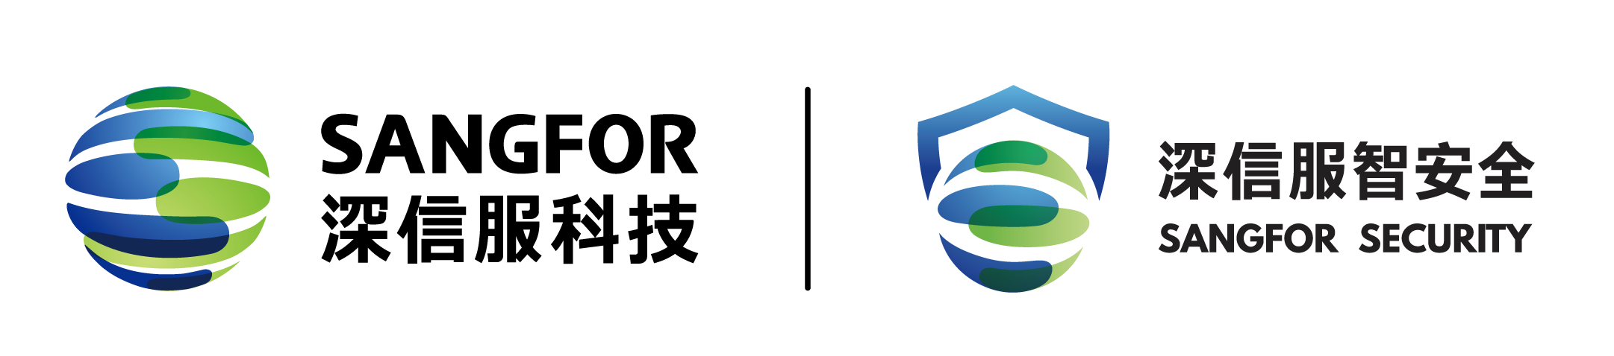

contents
目 录
01
目标与协作机制回顾
回顾预期目标与协作机制
02
共同的工作成果总结
保护业务安全、提升安全水位线
03
共同挑战与应对思路
关键问题与应对思路
04
下阶段目标与协作计划
共同的目标与协作计划刷新
Notes:
刚刚我们了解了项目启动会的基本信息，接下来至关重要的就是回顾项目背景与目标。同步项目信息、对齐运营目标是整个项目顺利推进的基础，只有对背景和目标清晰把握，才能让后续工作有的放矢。那具体的项目背景是怎样的，目标又如何达成呢，让我们一同深入探究。

Slide 3
目标与协作机制回顾
01
回顾预期目标与协作机制

Slide 4



我们共同的目标回顾
在国家及行业网络安全安全实战效果要求越来越高，外部网络安全态势愈加严峻多变的时代背景下。为{{company}}共同构建起以保护核心业务系统安全稳定运行为中心的主动防御、持续监测、快速响应的全面安全运营体系，为为{{company}}的数字化转型保驾护航。
核心业务安全保护
安全考核与通报应对
节假日重点保障
保障核心业务系统0安全事故，有效规避业务损失
1、零重大事件：核心业务（{{core_system_1}} {{core_system_2}} {{core_system_3}}等）平稳运行，0重大事故；
2、风险有效收敛：主动发现核心系统的重大风险并进行缓解，降低风险被利用带来的损失；
持续降低被通报风险，高效响应被通报问题
1、互联网资产两高一弱等潜在被通报风险能够主动发现并持续收敛；
2、恶意外联类问题构建自主发现能力，有效减少被监管通报的概率；
3、被通报问题的有效排查和响应回函不超过48H。
提升节假日重点防守保障能力，缓解单位重要节假日的网络安全保障压力
1、威胁快速发现：保护范围内的核心资产的有效攻击事件30分钟内通告；
2、有效处置闭环：研判为有效攻击的事件100%闭环
相互的信任和高效的协作是达成这一工作目标的坚实基础，每一次恶意外联拦截和清除主机风险、每一个被修复的漏洞和弱口令，都离不开{{company}}同仁的信任与支持，工作目标的达成是我们共同的努力成果

Slide 5
关键价值成果与分工协作机制
深信服
目标项
关键价值成果
深信服做什么
深信服（技术底座+运营服务）
「XX渠道」做什么
现场支撑+本地化服务
{{company}}做什么
资源协调+决策确认
业务安全与连续性
1、零重大事件：核心业务（{{core_system_1}}、{{core_system_2}}、{{core_system_3}}等）平稳运行，0重大事故；
2、风险有效收敛：主动发现核心系统的重大风险并进行缓解，降低风险被利用带来的损失；
1、7x24H威胁监测，对潜在攻击威胁和脆弱性利用风险准确预警、遏制攻击（联动AF/AES）；
2、安全事件快速响应，针对入侵成功事件的应急处置与溯源分析并提供加固建议，跟进闭环；
3、对核心资产定期开展脆弱性扫描、漏洞优先级排序，为业务侧风险闭环提供技术支持
1、现场与业务方的沟通协调；
2、执行网络及端点侧处置策略实施与协调，保障现场实施举措落地
3、收集并反馈业务方的需求与安全痛点，助力安全运营优化
1、业务弱点整改加固的协调；
2、安全事件的处置审核及授权，如需远程上机的帮忙协调远程环境；
3、推动业务安全管理机制优化和落地
安全考核与通报应对
1、互联网资产两高一弱等潜在被通报风险能够主动发现并持续收敛；
2、恶意外联类问题构建自主发现能力，有效减少被监管通报的概率；
3、被通报问题的有效排查和响应回函不超过48H。
1、7x24H实时监测发现恶意外联行为，准确预警和遏制（联动AF/AES）；
2、定期开展两高一弱风险排查，漏洞优先级分析，协助防护方案优化和落地；
3、对被通报问题及时响应排查溯源，给出结论支持快速回函；
1、渗透测试发现互联网暴露面漏洞风险，协助业务方加固；
2、协助定位恶意外联终端，提供主机侧处置；
3、网络/业务运维的响应实施
1、审批遏制操作的授权
2、协助落实脆弱性问题的管理机制，协调业务侧修复加固
3、接收通报问题，同步信息发起排查指令
重要时期安全保障
1、威胁快速发现：保护范围内的核心资产的有效攻击事件30分钟内通告；
2、有效处置闭环：研判为有效攻击的事件100%闭环
1、重保前系统的梳理剩余风险，针对性加固支持；
2、7x24H实时监测威胁，准确预警和遏制有效攻击（联动AF/AES）；
3、安全事件快速响应，针对入侵成功事件的应急处置与溯源分析并提供加固建议，跟进闭环；
1、现场值守与一线处置、联络与协调；
2、渗透测试发现互联网暴露面漏洞风险，前置加固；
1、重保前期单位内部动员、工作部署；
2、内部员工安全意识宣贯和管理机制优化；
3、各项操作的决策审批
⚙ 分工逻辑：深信服提供技术底座与7×24运营能力 · 渠道负责本地化运维与现场支撑 · 客户承担决策确认与内部协调
✅ 职责无重叠、无盲区：技术能力（深信服）+ 现场交付（渠道）+ 资源决策（客户）形成完整闭环

Slide 6
共同的工作成果总结
02
保护业务安全、提升安全水位线

Slide 7



保护业务，全年实现0安全事故
安全风险主动预防，7*24小时威胁对抗
主动发现核心业务系统{{core_system_1}}、{{core_system_3}}、{{core_system_3}}的{{risk_total}}个安全风险，并协同闭环；
快速识别并遏制了针对核心业务系统{{core_system_1}}、{{core_system_3}}、{{core_system_3}}的{{event_total}}次安全威胁和事件，规避了{{event_total}}次潜在业务损失；保障研发/生产/办公/供应链等核心业务运行顺畅。
风险主动预防
7*24实时威胁对抗
主动风险识别：提前发现了{{vulnerability_count}}个漏洞风险, 其中{{core_system_1}} {{system_1_vulnerability_count}}个、{{core_system_2}} {{system_2_vulnerability_count}}个、{{core_system_3}} {{system_3_vulnerability_count}}个；{{weak_password_count}}个弱口令风险；{{latest_vulnerability_intelligence_count}}个最新漏洞情报（受影响资产{{latest_vulnerability_affected_assets_count}}个）
高效消除隐患：共闭环风险{{closed_loop_risk_count}}个 （包含{{latest_affected_vulnerability_count}}个最新漏洞），其中有效防护了{{protected_vulnerability_count}}个高危可利用漏洞，修复了{{fixed_vulnerability_count}}个漏洞风险，规避了{{vulnerability_exploitation_attempt_count}}次潜在的安全事件，保障研发/生产/供应链核心业务顺畅；
保护对象
业务：{业务系统数量}
服务器：{服务器资产数量}
重要终端：{PC资产数量}
安全策略调优：对安全设备策略进行有效性监测与调优，发现和调优策略{{policy_optimization_count}}项；
实时威胁对抗：对威胁进行实时监测和快速遏制，有效拦截{{external_threat_alert_count}}次攻击，平均遏制时间{{average_threat_containment_time}}分钟；
事件快速处置：对入侵成功事件快速应急响应，监测并及时发现和处置了{{security_incident_count}}起安全事件，避免了{{security_incident_count}}次业务损失；事件平均响应时间{{average_incident_response_time}}分钟，事件闭环率{{incident_closure_rate}}。
核心IT系统({核心系统简称}等)覆盖率{XX%}

Slide 8




7*24H威胁对抗详情-1
主动管理，及时阻断，有效闭环，避免业务影响
多级安全响应流程
L1 - 自动检测
7*24小时智能检测，平均检出时间 3分钟
安全事件识别
平均响应时间
平均处置时间
事件闭环率
{{incident_total}}
{{average_response_time}}
{{average_resolution_duration}}
{{event_closed_loop_rate}}
100%响应率
达到行业领先水平
基本符合预期水平
0安全事故
L2 - 专家分析
专家研判分析，平均响应时间 30分钟
关键结论
业务持续性保障
{{business_continuity_assurance_conclusion}}
用户信赖度保障
{{user_trust_assurance_conclusion}}
运营风险与成本降低
构建 7×24小时主动运营体系，实现持续监控与风险预警，及时发现并处理潜在问题，减少应急处置成本，避免业务中断损失；同时持续降低运营风险，有效支撑公司经营效率提升。
L3 - 应急处置
制定处置方案，平均处置时间 2小时
L4 - 闭环验证
处置效果验证，平均闭环时间 24小时
事件类型分布
平均处置时效（分钟）
平均响应趋势（分钟）
{{P27_pie}}
{{P27_bar}}
{{P27_line}}

Slide 9
7*24H威胁对抗详情-2
{{P28_pie_1}}
{{P28_pie_2}}
7*24小时威胁对抗
攻击来源地域分布TOP5
攻击类型分布TOP5
威胁运营总结
{{external_attack_log_count_XDR}} 余条内外部攻击日志
{{threat_summary}}
{{real_time_threat_alert_count}} 条实时威胁告警
{{MSS_threat_ticket_count}} 条威胁工单及时处置，平均 {{threat_ticket_average_response_time}} 分钟响应
策略有效性监测与预防
{{security_device_policy_check_count}} 次策略有效性检查
{{optimized_policy_risk_count}} 次策略隐患有效修复
遭受攻击业务主机TOP5
最新情报风险排查
{{P28_bar}}
{{latest_threat_intelligence_count}} 条最新威胁情报
{{latest_threat_impacted_asset_count}} 个受影响资产快速修复，遏制风险
威胁分布趋势
{{P28_line}}
威胁运营待提升项
{{threat_improve1}}
{{threat_improve2}}
{{threat_improve3}}

Slide 10




风险预防工作详情
持续治理业务脆弱性，防范风险于未然
漏洞优先级梳理
每季度扫描，优先级排序，提高管理效率
高危可利用漏洞分析
外部风险收敛
管理员弱密码
高危可利用漏洞闭环率
{{high_risk_exploitable_vulnerability_count}}
{{closed_loop_external_asset_vulnerability_count}}
{{admin_weak_password_count}}
{{high_risk_exploitable_vulnerability_closure_rate}}
互联网资产漏洞优先防护，高效降低被利用风险
100%验证可利用性
及时发现和收敛外部风险
降低业务风险
0漏洞利用成功事故
无法防护的可利用漏洞优先修复，精准定位修复对象
暴露面风险：对互联网暴露面进行扫描，总共发现开放的互联网IP{{internet_ip_count}}个，可访问端口{{internet_port_count}}个；其中高危端口开放{{exposed_risk_port_count}}个，高危可利用漏洞{{external_network_asset_vulnerability_count}}个。
内网漏洞风险梳理：未对互联网映射的服务器网段识别到 {{server_asset_count}}个存活资产，对托管服务范围内的{{mss_service_asset_count}}个服务器识别到{{total_vulnerability_count}}个安全漏洞，累计已防护{{protected_vulnerability_count}}个安全漏洞，已修复{{fixed_vulnerability_count}}个安全漏洞；
关联威胁监测，无法修复的漏洞一旦发生被利用可快速发现和遏制
漏洞类型分布
漏洞风险趋势
{{P29_pie}}
{{P29_line}}
风险预防总结：开展{{vulnerability_scan_count}} 漏洞扫描，提前发现并修复高风险漏洞，通过端、边分层防护，阻断潜在攻击路径，对未发生漏洞利用成功事件起到了先决的支撑作用；通过持续的漏洞闭环管理支撑合规自查，降低监管通报风险，避免了企业声誉受损。

Slide 11
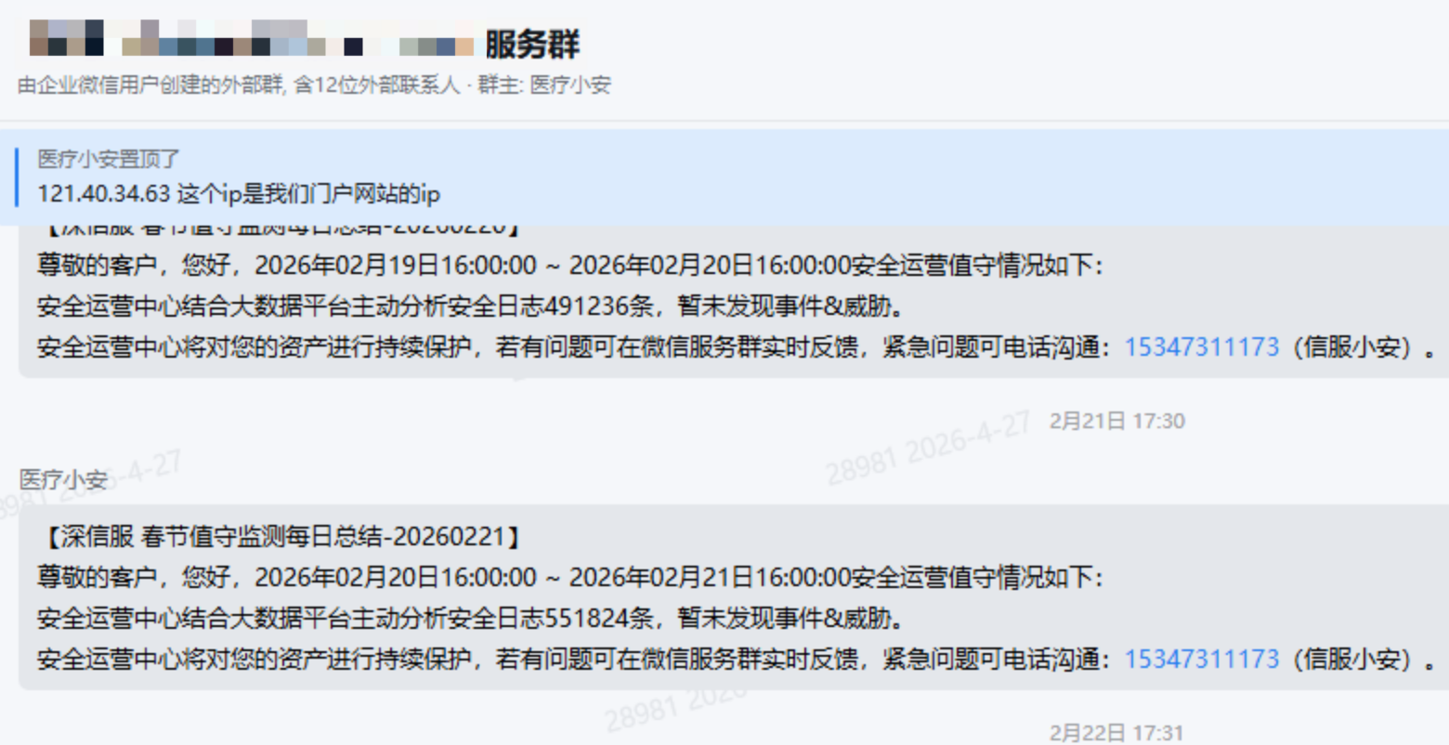
核心工作目标2：重要时期0重大事件
重保期间未发生攻击成功事件，安全威胁风险可控
在重要时期云端团队实时7x24小时对设备的安全日志进行实时分析研判，对安全威胁进行持续对抗，每日通报安全态势情况，顺利保障重要时期（{{critical_protection_periods_text}}）未出现重大安全事件或事故。
{{critical_period_security_log_count}}
安全日志数
{{critical_period_alert_count}}
安全告警数
{{critical_period_incident_count}}
威胁事件数
零
重大事故
Notes:
到底工作成果的变化是重点从哪个内容带来的，要明确出来；苦劳也要有，深信服比其他人为什么能做得更好？印象深刻的点，另甲方印象深刻的具体事件，可以补充

Slide 12







节假日保障工作详情
全天候应急响应机制与重要时期精细化保障，确保业务持续性与安全稳定
重要时期值守保障
重要时期安全态势对比
重要时期值守详情
{{P30_combo}}
中秋节值守保障
{{mid_autumn_festival}}
国庆值守保障
{{national_day}}
元旦节值守保障
{{new_years_day}}
春节值守保障
{{spring_festival}}
清明节值守保障
{{qingming_festival}}
五一值守保障
{{labor_day}}
端午节值守保障
{{dragon_boat_festival}}
重要时期值守次数
{{duty_critical}} 次
重要时期安全事件
{{incident_critical}} 起
业务可用性保障
{{availability_assure}}
完备的保障机制
结合业务运维，制定各类安全风险的分级分类响应标准和闭环流程；重要时期前进行潜在风险排查。
事件分级响应
预先定义安全威胁和安全事件分级分类响应标准与执行规范。
重要时期网络安全保障工作价值
工单在线可视，微信群/小程序多通道协同
告警和事件通过在线工单和微信群实现协同响应，高效便捷，有效降低运维压力。
{{security_value1}}
{{security_value2}}
{{security_value3}}
关键时期的应急响应能力是企业核心竞争力之一，在重要节假日等业务高峰期，我们的值守和应急响应机制直接保障了公司的营收实现，有效避免了因安全事件导致的业务中断和客户流失。

Slide 13



降低被通报风险
安全通报从去年的{{previous_service_period_reported_count}}次降低为{{reported_count}}次。通过快速溯源与闭环整改，结合专业书面回函，彻底消除了被追责处罚的风险，保障了单位年度考核与评优不受安全问题影响。
非法外联行为识别与阻断
高危漏洞识别与修复
通报问题高效应对
1、提供外联恶意地址库及时更新；
2、保持边界和端点安全防护组件策略及时更新，保障恶意外联的检出和拦截有效性；
3、7*24小时全天候监测，精准识别并成功阻断{{malicious_external_connection_count}}次非法外联尝试，实现恶意外联通报“零发生”
1、总共执行{{vulnerability_scan_count}}次漏洞扫描与优先级分析，输出差异化加固建议；
2、针对老旧系统，通过联动下一代防火墙的防护规则或者访问控制策略实现了有效保护；
3、业务侧配合修复了{{fixed_vulnerability_count}}个漏洞，安全策略有效防护了{{protected_vulnerability_count}}个漏洞，大幅降低了漏洞被通报的风险。
1、构建“接收-溯源-处置-回函--归档”的全链路标准作业程序（SOP），确保即便面对突发情况也能极速响应，完全满足监管回函时效与质量要求。
2、通过双方通力配合，高质量的处理了{{reported_count}}次通报问题排查与回函

Slide 14
共同的挑战与应对思路（可选）
03
关键问题与应对思路

Slide 15
关键问题分析与解决方案
从业务价值分析安全挑战及后续安全工作投入建议
目标影响 | 安全隐患 | 优先级 | 问题描述 | 风险影响 | 安全加固建议 | 现有进展
业务保护 | 安全监测防护不足 | 重要 紧急 | 1、部分业务服务器EDR未安装覆盖（现网X.X.X.X服务器网段仍有XX台活跃主机未覆盖EDR） 2、出口防火墙存在较多的IP或者域名白名单 3、XXX系统采用加密传输 | 主机防护缺失，业务主机一旦遭受安全攻击，对应的业务可能产生中断、数据泄露。 | 1、短期直接可落地方案（对齐落地） 1）梳理提供现有覆盖EDR的主机清单，梳理现有服务器网段未安装覆盖EDR的清单——深信服 2）核对推动覆盖业务服务器EDR覆盖安装落地。——客户单位 3）建议二次核对确认白名单清单，动态确认及调整，无需放置的及时去除——客户单位 2、长期需要补充方案（待决策） / | 已梳理待覆盖清单进行二次确认。

Slide 16
关键问题分析与解决方案
从业务价值分析安全挑战及后续安全工作投入建议
目标影响 | 安全隐患 | 优先级 | 问题描述 | 风险影响 | 安全加固建议 | 现有进展
业务保护 | 钓鱼和社工病毒威胁感染概率大，人员安全意识待提升 | 重要 紧急 | 当季度单位内部存在僵木蠕、钓鱼的威胁事件较为高发（达到XXX起，钓鱼存在XXX起【XXX起是银狐病毒】），终端感染银狐病毒钓鱼类风险较大，可能持续导致员工的财务损失。 | PC终端遭受银狐或者钓鱼攻击，个人员工产生财产损失，主机失陷进而存在横向攻击Pacs、ERAS核心业务服务器的风险。 | 1、短期直接可落地方案（对齐落地） 1）完善主机定位方案，提供资产清单，通过导入资产清单到MSS平台，事件通告可直接定位到资产归属责任人——客户单位&深信服（已完成） 2）核对推动PC主机安装EDR及覆盖安装及定期查杀机制落地。——客户单位 2、长期需要补充方案（待决策） 1）增加钓鱼演练，模拟实战提升人员安全意识 2）每年开展增加安全意识培训，提升用户安全意识 | 资产定位方案目前已初步落地。

Slide 17
下阶段目标与协作计划
04
共同的目标与行动计划刷新

Slide 18
关键价值成果与分工协作机制刷新
深信服
目标项
关键价值成果预期
深信服做什么
深信服（技术底座+运营服务）
「XX渠道」做什么
现场支撑+本地化服务
{{company}}做什么
资源协调+决策确认
业务安全与连续性
1、
2、
1、
2、
1、
2、
1、
2、
根据客户讨论对齐的结论刷新预期成果和协作计划
安全考核与通报应对
1、
2、
3、
1、
2、
1、
2、
1、
2、
重要时期安全保障
1、
2、
1、
2、
1、
2、
1、
2、

Slide 19
下一阶段行动计划
关键事项
需要客户方协作事项
事项 | 计划完成时间 | 下一步工作计划
暴露面扫描 | 0430 | 对最新的暴露面风险进行验证和确认，暴露面监测持续开展。
勒索风险排查及 脆弱性梳理 | 0515 | 对服务资产开展勒索风险排查，分析勒索风险情况推动处置。 完善漏洞修复优先级清单，制定未闭环漏洞的消减建议计划。 持续监测弱口令情况，重点关注外网高权限及管理员账号的弱口令进行跟进修复。
安全响应能力提升 | 0522 | 1.提供当前服务器主机EDR覆盖的主机及检测到同网段未覆盖的主机清单； 2、协助推动服务器EDR覆盖，提升主机安全问题响应处置效率。 3、开展安全组件策略巡检及跟进调优。
安全运营机验证对齐 | 530 | 基于前期的协同优化项试点跑通情况进行复盘总结，对齐下一步运营迭代计划。
事项 | 计划时间 | 下一次沟通计划
确认最新的所有互联网出口IP和根域名 | 0428 | 0508：对暴露面梳理结果进行沟通对齐
1、配合反馈脆弱性修复情况进展 2、对齐修复落地计划 | 0508 | 0522：对漏洞扫描结果进行沟通，确认修复方案。
1、策略调优确认及授权 | 0515 | 0522：对齐调优情况及结果
推进主机EDR的覆盖 | 0530 | 0605：对齐覆盖情况。
我们的承诺：数智化转型的坚实后盾
安全运营中心将继续以专业能力、创新技术和高度责任感，作为公司数字转型的坚实后盾，为{{company}}的未来稳健发展保驾护航。

Slide 20


客户成功 才是深信服的成功
感谢这份双向奔赴的信任，期待我们继续并肩，共同创造价值

